Slide 1
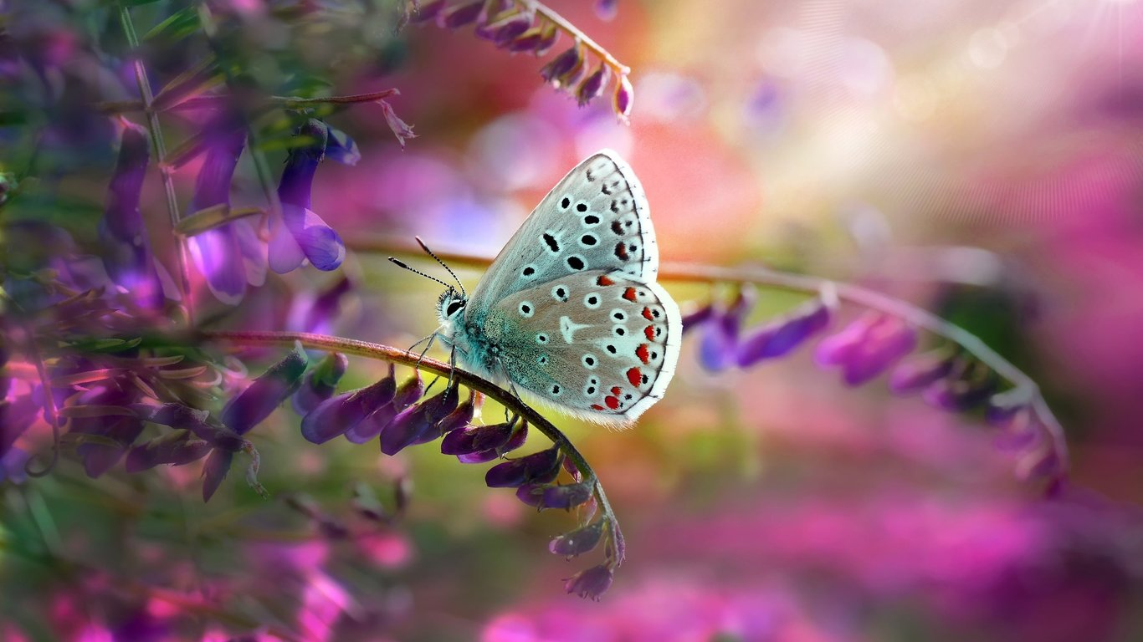

Slide 2
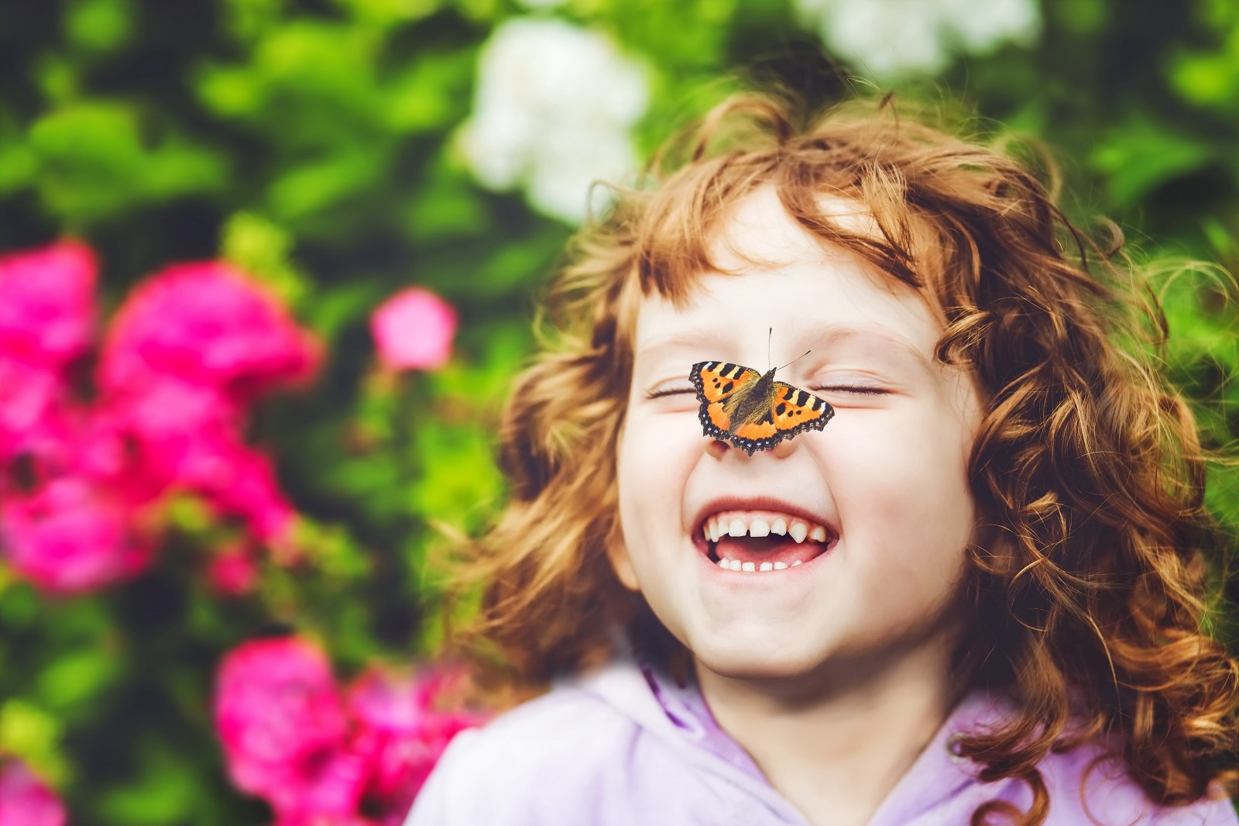
Alegria Assim
Automático

Slide 3
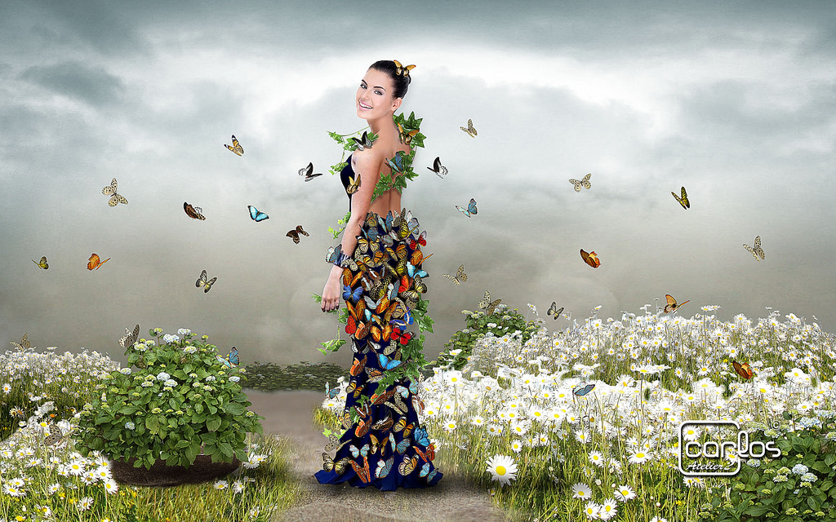
Abandone as expectativas
e imediatamente as coisas
começarão a acontecer...

Slide 4
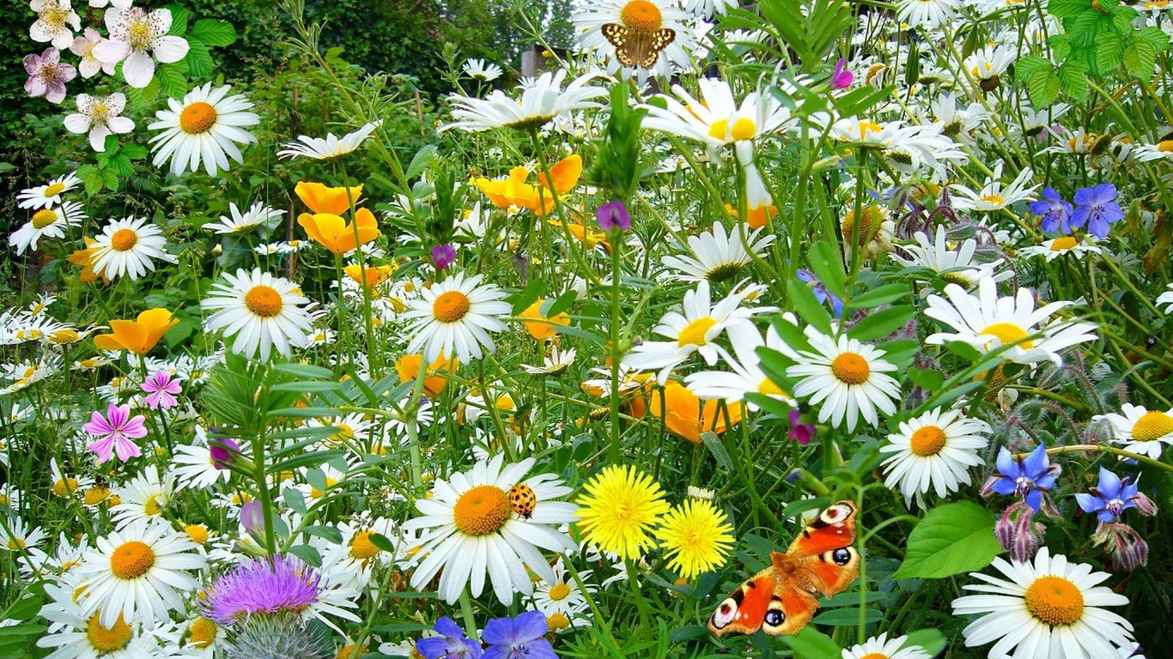
A vida é um jardim.
É uma oportunidade.

Slide 5
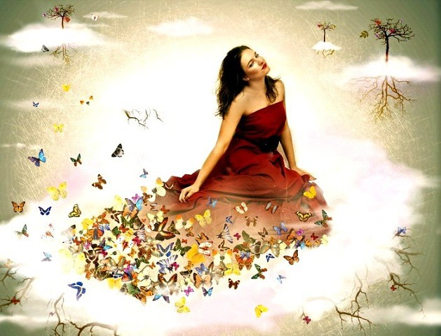
Você pode plantar ervas daninhas,
ou você pode plantar rosas;
tudo depende de você.

Slide 6
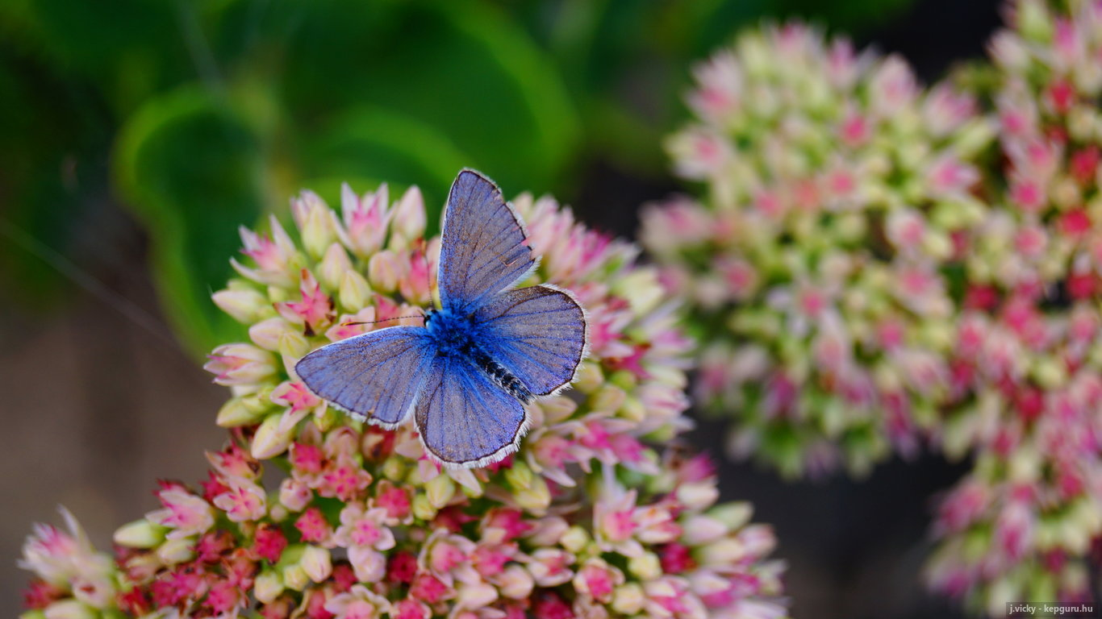
Para uma pessoa feliz,
todo o Universo é um Templo.

Slide 7
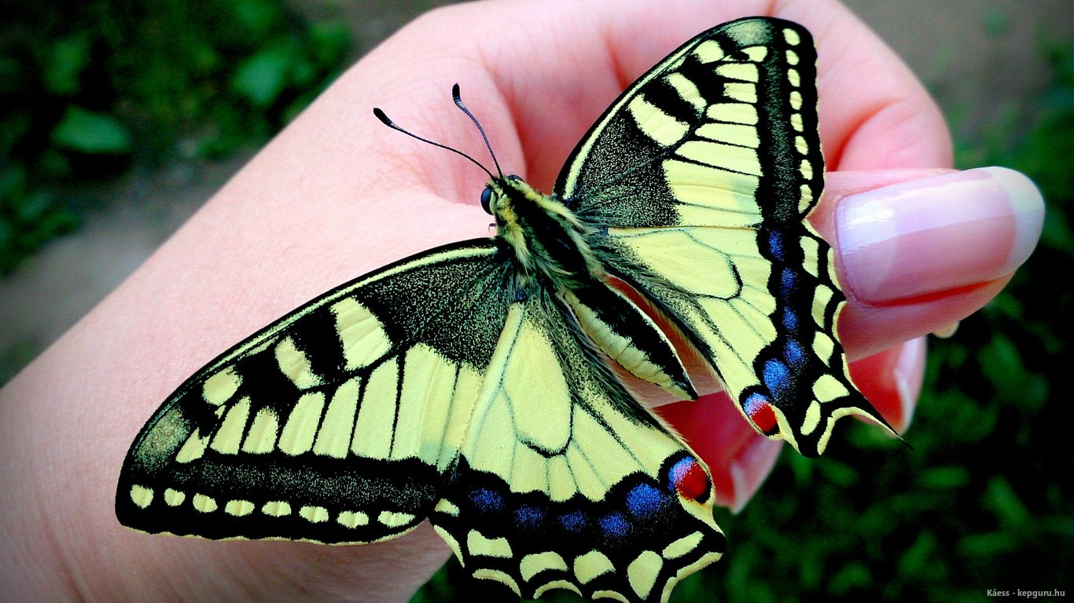
Quando alguém
está repleto de amor,
está repleto de Deus.

Slide 8
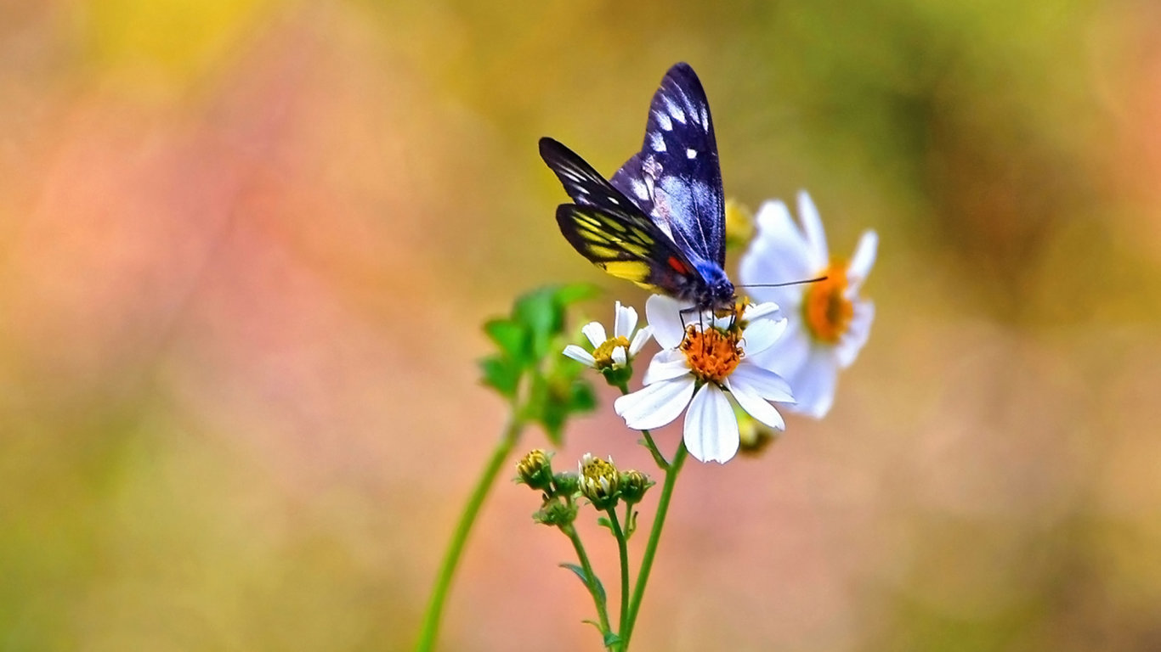
Se você quiser reduzir a dor,
então deixe-a acontecer;
se você quiser aumentar a Alegria,
então deixe-a acontecer,

Slide 9
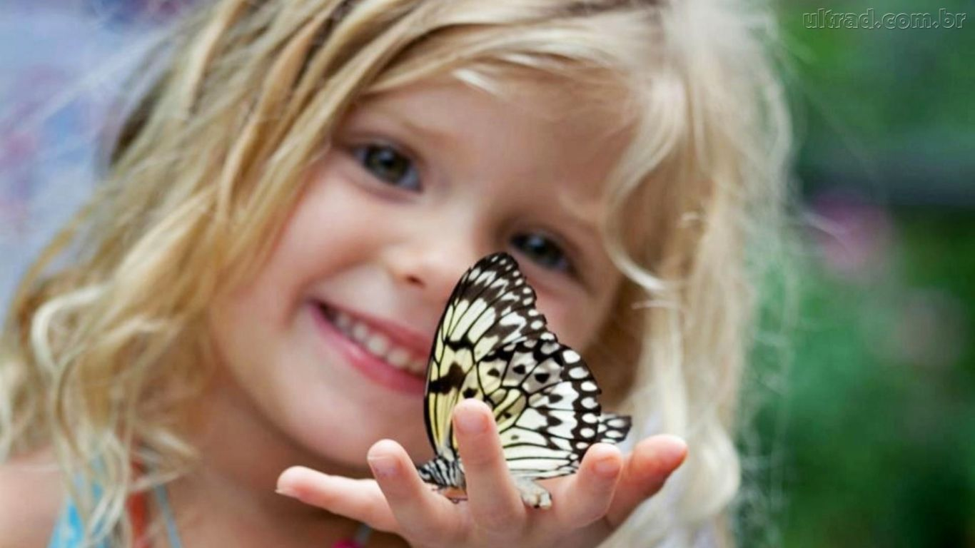
porque a Alegria está dentro
e novas camadas
continuarão se revelando.

Slide 10
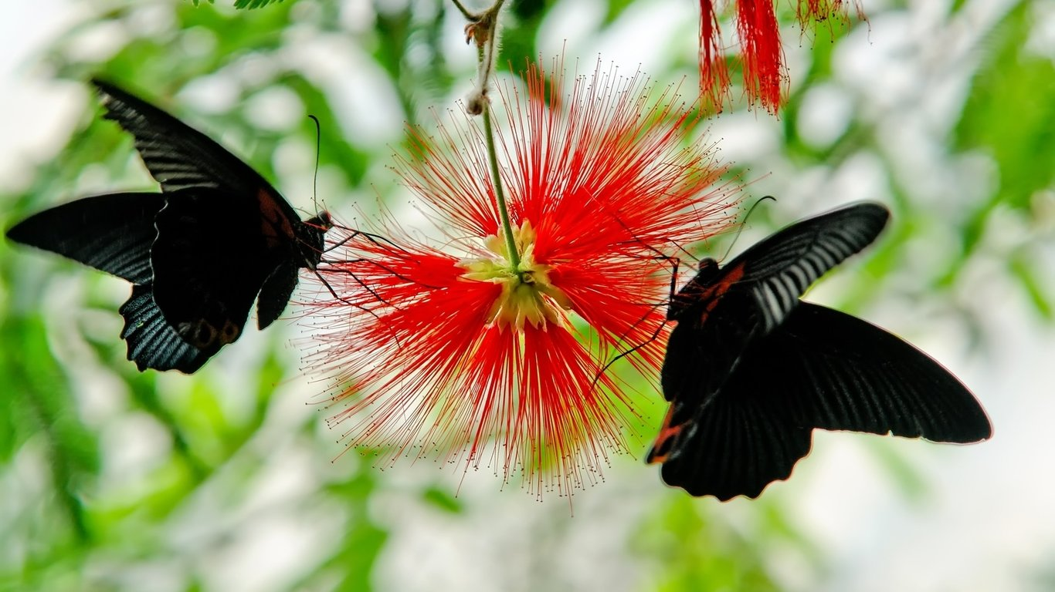
E na medida em que você segue
deixando a Alegria acontecer,
você começará a ter mais e mais
vislumbres de pura Alegria.

Slide 11
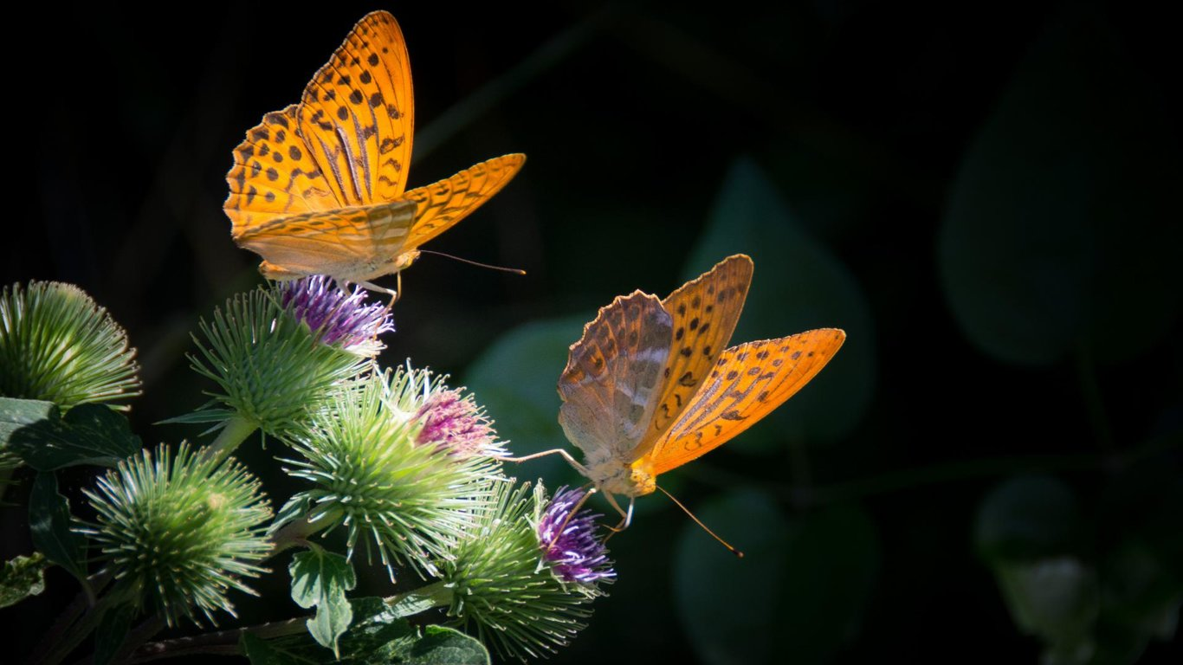
A Alegria aumenta
ao ser compartilhada...

Slide 12
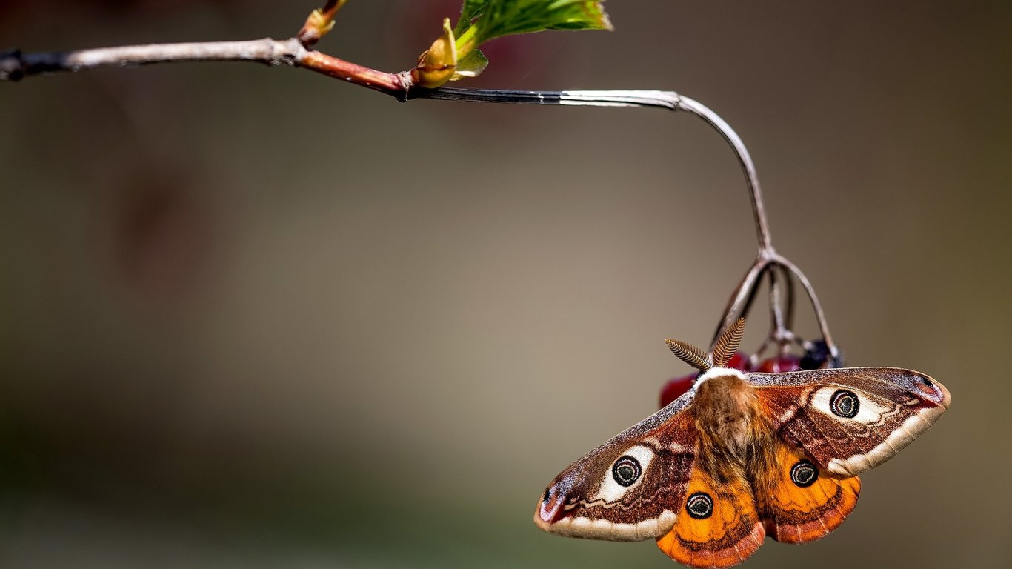


BIAJOVA SLIDES
<&>
AMOR À VIDA
Texto/ Autor: OSHO
Música: Al Green
Formatação: Bia Vasconcellos
bvbiavasconcellos@gmail.com
www.sergrasan.com.br/biajovaslides
www.youtube.com/user/bvbiavasconcellos/videos

